Slide 1
الأعداد
16-17

Slide 2
14 15 16

Slide 3
13 12 14

Slide 4
14 13 15

Slide 5
17 15 16

Slide 6
14 11 13

Slide 7
13 15 14

Slide 8
16 15 17

Slide 9
17 16 14

Slide 10
11 12 13

Slide 11
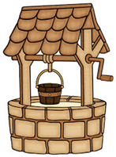
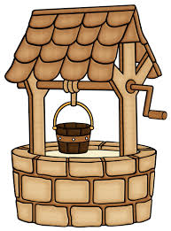
16 15 17

Slide 12
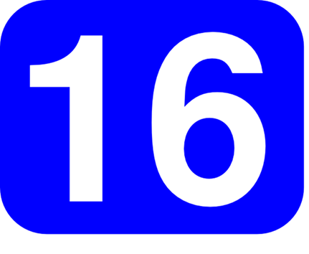
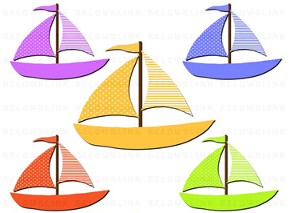
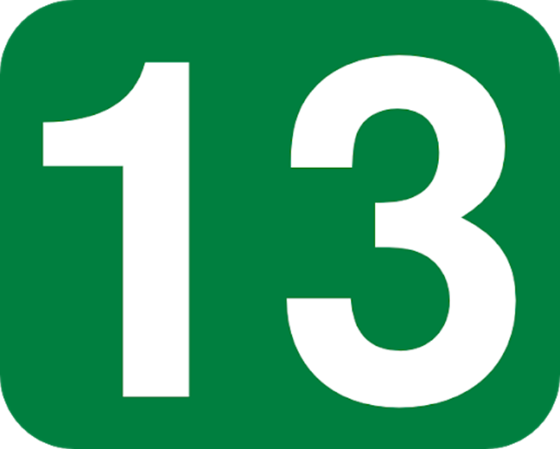

Slide 13
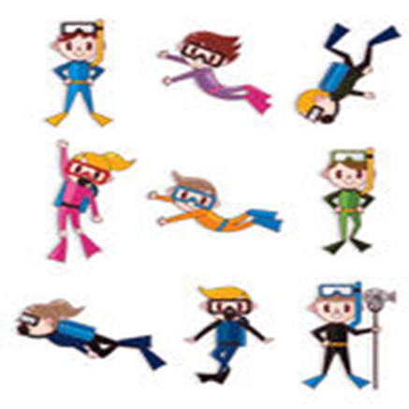
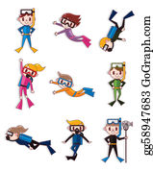

Slide 15
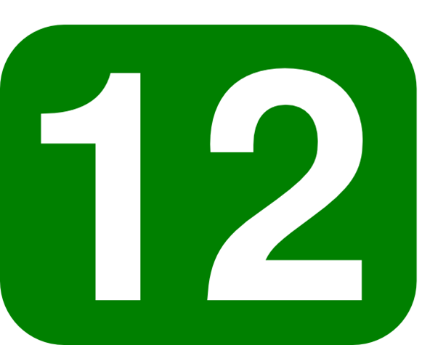

Slide 16
